Slide 1

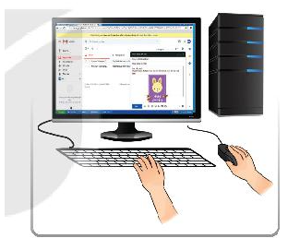
BÀI 8. THƯ ĐIỆN TỬ

Slide 2
Nội dung bài học
3
Thư điện tử
1
2
Ưu, nhược điểm dịch vụ thư điện tử
3
Đăng ký tài khoản, đăng nhập, đăng xuất và gửi thư điện tử
3

Slide 3
CẤU TRÚC BÀI HỌC
1
KHỞI ĐỘNG
2
HÌNH THÀNH KIẾN THỨC
1.
Thư điện tử
2.
Ưu điểm, nhược điểm thư điện tử
3.
Thực hành: đăng ký, đăng nhập, đăng xuất, gửi thư điện tử
3
LUYỆN TẬP, CỦNG CỐ
4
VẬN DỤNG, TÌM TÒI SÁNG TẠO

Slide 4

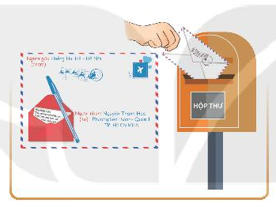
1
KHỞI ĐỘNG
Quan sát ba hình ảnh sau:
Ba hình ảnh trên cho em biết điều gì?

Slide 5
Ba hình ảnh trên cho ta biết ba phương thức liên lạc:
Chim bồ câu đưa thư
Gửi thư bưu điện
Gửi thư điện tử

Slide 6
1. Thư điện tử. Tài khoản thư điện tử
Trả lời các câu hỏi sau:
Câu 1: Để soạn và gửi một bức thư qua đường bưu điện đến tay người nhận thì cần những gì và thực hiện như thế nào?
Câu 2: Gửi thư qua bưu điện có nhanh không, có bảo mật không?
Câu 3: Có cách nào để gửi thư nhanh hơn không?
Câu 4: Hãy nêu thư điện tử là gì? Dịch vụ thư điện tử là gì?
Câu 5: Tài khoản thư điện tử?
Câu 6: Địa chỉ thư điện tử có dạng như thế nào?
Câu 7: Quan sát hình 3.9 trang 33 phân tích cú pháp của địa chỉ thư và giải thích.

Slide 7
Câu 1: Để soạn và gửi một bức thư qua đường bưu điện đến tay người nhận thì cần những gì và thực hiện như thế nào?
+ Chuẩn bị: Lá thư, bì thư, tem, phí gửi
+ Cách thực hiện: viết thư bỏ vào bì thư ghi địa chỉ người nhận, dán tem, mang ra bưu điện gửi trả phí gửi. Bưu điện lưu thư chờ phương tiện như xe máy, ô tô, máy bay, … mang thư đi
Câu 2: Gửi thư qua bưu điện có nhanh không, có bảo mật không?
- Thời gian lâu, có thể bị thất lạc thư

Slide 8
Câu 3: Có cách nào để gửi thư nhanh hơn không?
- Cách thực hiện khác nhanh hơn: thư điện tử.
Câu 4: Hãy nêu thư điện tử là gì? Dịch vụ thư điện tử là gì?
- Thư điện tử là thư được gửi và nhận bằng phương tiện điện tử.
- Dịch vụ thư điện tử cung cấp các chức năng để soạn, gửi, nhận, chuyển tiếp, lưu trữ và quản lí thư điện tử cho người sử dụng.
Câu 5: Tài khoản thư điện tử?
- Tài khoản thư điện tử có hộp thư điện tử gắn với địa chỉ thư điện tử. Người mở tài khoản có mật khẩu để bảo mật.

Slide 9
Câu 6: Địa chỉ thư điện tử có dạng như thế nào?
- Địa chỉ thư điện tử có dạng: <tên đăng nhập>@<địa chỉ máy chủ thư điện tử>
Câu 7: Quan sát hình 3.9 trang 33 phân tích cú pháp của địa chỉ thư và giải thích.
Cú pháp địa chỉ thư điện tử: <tên đăng nhập>@<địa chỉ máy chủ thư điện tử>
- Tên đăng nhập: Do người sử dụng tự chọn khi đăng kí tài khoản thư điện tử.
- @: Là kí tự bắt buộc.
- Địa chỉ máy chủ thư điện tử: Do nhà cung cấp dịch vụ quy định.
- Mật khẩu: Do người sử dụng tự chọn khi đăng kí.

Slide 10
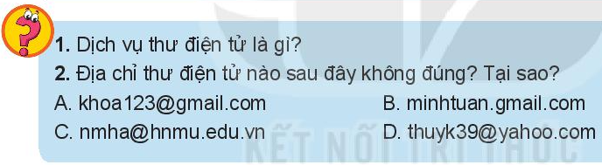
Làm vào vở thực hành
Câu 1. Dịch vụ thư điện tử là dịch vụ cung cấp các chức năng để soạn, gửi, nhận, chuyển tiếp, lưu trữ và quản lý thư điện tử cho người sử dụng.
Câu 2. Địa chỉ B là sai vì thiếu @, thừa dấu “.” nằm trước chữ “gmail” của tên.

Slide 11
Chúng ta cần lưu ý điều gì?
- Trẻ vị thành niên muốn đăng kí tài khoản thư điện tử thì cần có sự đồng ý, trợ giúp và quản lí của bố mẹ (theo quy định của Google).
- Việc đặt tên đăng nhập rất quan trọng, nên đặt tên chuẩn mực, dễ nhớ, đơn giản và ấn tượng, tạo độ tin cậy.
- Mật khẩu cần được giữ bí mật. Nên tạo mật khẩu đủ dài, mạnh (có thêm những kí tự đặc biệt) để ta có thể nhớ nhưng người khác không thể đoán được.
- Mỗi địa chỉ thư điện tử là duy nhất trên toàn cầu.

Slide 12
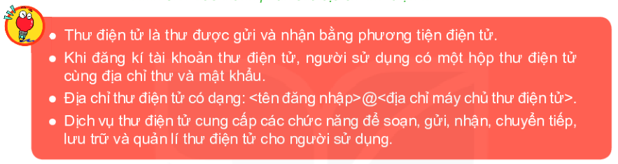
GHI NHỚ:

Slide 13
2. Ưu điểm và nhược điểm của dịch vụ thư điện tử
Theo em dịch vụ thư điện tử có những ưu điểm và nhược điểm gì so với các phương thức liên lạc khác?

Slide 14
Chi phí thấp
Ưu điểm
Tiết kiệm thời gian
Thuận tiện
Dịch vụ thư điện tử
phải sử dụng phương tiện điện tử kết nối mạng
Nhược điểm
có thể gặp một số nguy cơ, phiền toái..

Slide 15
Dịch vụ thư điện tử
Ưu điểm
Chi phí thấp
Tiết kiệm thời gian
Nhược điểm
phải sử dụng phương tiện điện tử kết nối mạng
Thuận tiện
có thể gặp một số nguy cơ, phiền toái..

Slide 16
Em hãy nêu các ưu điểm và hạn chế của dịch vụ thư truyền thống. Các điểm đó đã thay đổi thế nào khi ta sử dụng dịch vụ thư điện tử?
* Ưu điểm: Dịch vụ thư truyền thống có thể chuyển thư bằng các phương tiện khác nhau: máy bay, tàu, xe, người,.. tới mọi nơi không cần các thiết bị điện tử, kết nối mạng
* Nhược điểm: Chi phí cao, thời gian chuyển thư dài, số lượng thư gửi và nhận bị hạn chế, có thể bị chuyển nhầm hoặc thất lạc. Có trường hợp gặp thư phá hoại như là thư có tẩm thuốc độc,..
- Dịch vụ thư điện tử ra đời đã giúp cho dịch vụ thư truyền thống giảm bớt những khó khăn, khắc phục được nhiều hạn chế, số lượng thư gửi qua đường bưu điện đã giảm rất nhiều, các chi phí cho việc vận chuyển này cũng giảm đáng kể.

Slide 17
Chúng ta nên lưu ý một số điều sau:
- Hiện nay, mặc dù thư điện tử được sử dụng phổ biến, nhưng các phương thức liên lạc khác vẫn được duy trì. Ở những vùng khó khăn về điều kiện giao thông, không có Internet thì các phương thức liên lạc truyền thống vẫn rất cần thiết.
- Không nên sử dụng thư điện tử vào mục đích không lành mạnh, vi phạm pháp luật.

Slide 18
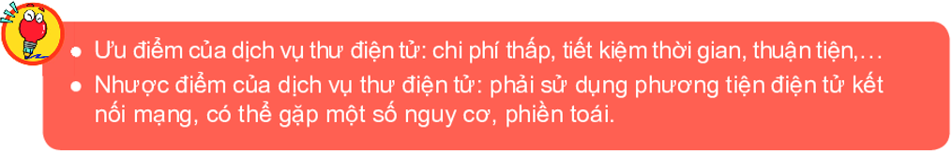
GHI NHỚ:

Slide 19
3. Thực hành: Đăng ký tài khoản, đăng nhập, đăng xuất và gửi thư điện tử
Học sinh thảo luận nhóm bàn, trả lời câu hỏi (5 phút)
Câu 1: Để tạo tài khoản thư điện tử em thực hiện như thế nào?
Câu 2: Nêu các bước đăng nhập hộp thư điện tử, xem nội dung thư, đăng xuất?
Câu 3: Để soạn thư mới và gửi em thực hiện như thế nào?

Slide 20
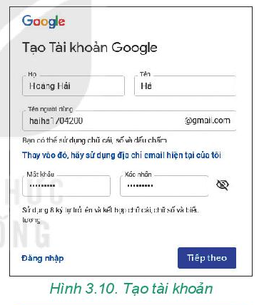
Câu 1: Để tạo tài khoản thư điện tử em thực hiện như thế nào?
a. Tạo tài khoản thư điện tử:
Bước 1: Truy cập vào trang mail.google.com
Bước 2: Nháy chuột vào nút Tạo tài khoản
Bước 3: Nhập đầy đủ thông tin vào các dòng trên cửa sổ theo hướng dẫn
Bước 4: Nháy chuột vào nút Tiếp theo
Bước 5: Xác nhận số điện thoại (nếu có)
Bước 6: Thực hiện theo hướng dẫn
Bước 7: Cuối cùng xuất hiện thông báo
Chào mừng bạn!

Slide 21
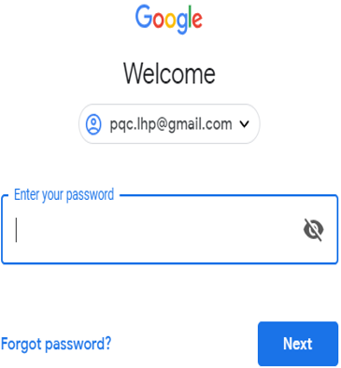
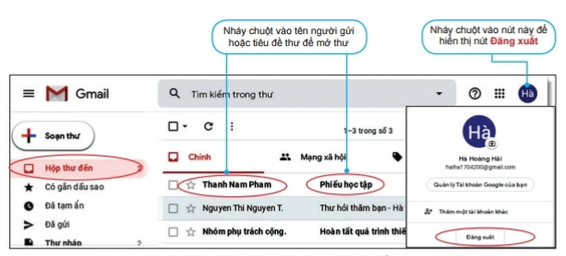
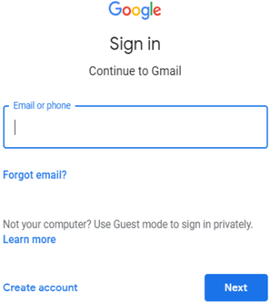
Câu 2: Nêu các bước đăng nhập hộp thư điện tử, xem nội dung thư, đăng xuất?
b. Đăng nhập hộp thư điện tử, xem nội dung thư, đăng xuất
Bước 1: Truy cập vào trang mail.google.com đăng nhập vào hộp thư
Bước 2: Gõ tên đăng nhập vào ô Email or phone rồi nhấn Next hoặc Enter.
Bước 3: Gõ mật khẩu vào ô Enter Your Password.
Bước 4: Nháy chuột vào tên người gửi hoặc Tiêu đề thư để mở thư
Bước 5: Nháy chuột vào nút Đăng xuất để ra khỏi hộp thư điện tử

Slide 22
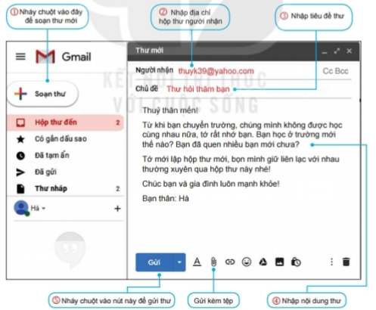
Câu 3: Để soạn thư mới và gửi em thực hiện như thế nào?
c. Soạn thư mới và gửi thư
Bước 1: Nháy chuột vào nút lệnh soạn thư
Bước 2: Nhập địa chỉ gmail, yahoo, … trong ô người nhận
Bước 3: Nhập tiêu đề thư trong ô Chủ đề
Bước 4: Nhập nội dung thư
Bước 5: Gửi kèm tệp (nếu có)
Bước 6: Nháy chuột vào nút Gửi để gửi thư

Slide 23

3
LUYỆN TẬP, CỦNG CỐ
1
2
3

Slide 24
Câu 1: Thư điện tử có hạn chế nào dưới đây so với các phương thức gửi thư khác?
A. Không đồng thời gửi được cho nhiều người.
B. Thời gian gửi thư lâu
C. Phải phòng tránh virut, thư rác
D. Chi phí thấp

Slide 25
Câu 2: Một người có thể mở được nhiều tài khoản thư điện tử không?
A. Một người có thể mở được nhiều tài khoản thư điện tử với các tên khác nhau. Mỗi hộp thư sẽ có một địa chỉ riêng, không bao giờ trùng với địa chỉ thư điện tử khác.
B. Không thể mở được. Một người chỉ được mở duy nhất một thư điện tử.

Slide 26
Câu 3: Khi tạo tài khoản thư điện tử em không cần khai báo gì?
A. Họ và tên
B. Ngày sinh
C. Địa chỉ nhà
D. Hộp thư của phụ huynh

Slide 27
4
VẬN DỤNG, TÌM TÒI SÁNG TẠO
Thảo luận nhóm bàn và trả lời vào phiếu học tập (1 phút)
Em hãy xác định xem thư nào có thể là thư rác trong các thư điện tử với tiêu đề như sau:
Cơ hội đầu tư kiếm được tiền hơn
Danh sách học sinh tham gia thi học sinh giỏi môn Tin học
Quà tặng miễn phí, hãy nháy chuột nhanh
Bạn đã trúng một chuyến đi miễn phí đến Mĩ
Ảnh tập thể lớp 6A ngày khai trường
Khuyến mãi, ưu đãi giá rẻ cho bạn
Đáp án: A, C, D, F

Slide 28
Em hãy soạn một thư điện tử gửi cho người bạn của mình.
Nội dung về chủ đề học tập và đính kèm một file bất kì.

Slide 29
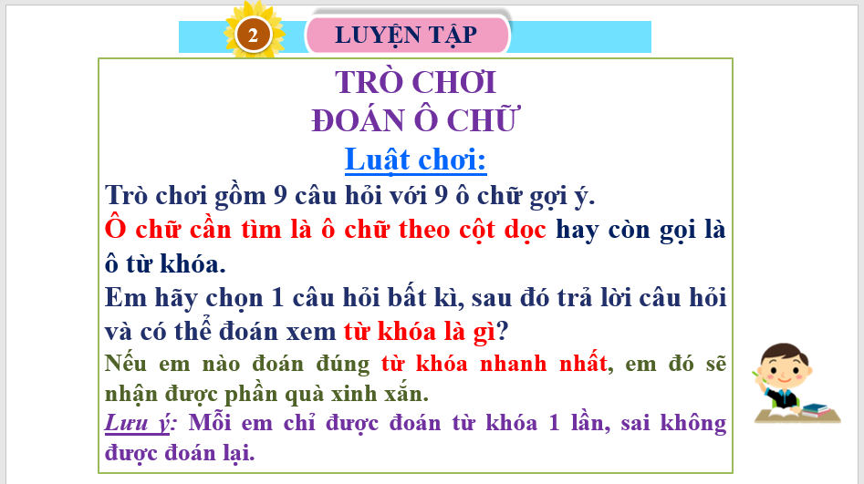

Slide 30
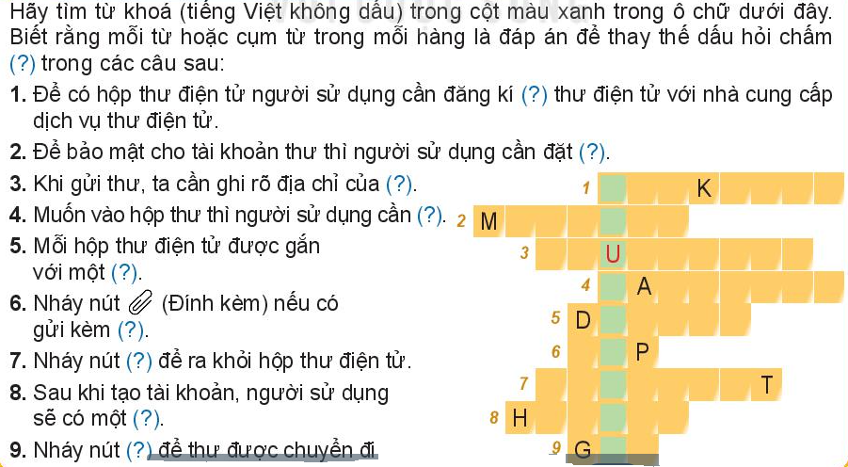

TRÒ CHƠI Ô CHỮ
ĐA
T A I H O A N
T
HUDI E NT U
A T K H A U
N G O I N H A N
D N G N H A P
I A C H I
T E
D A N G X U A
O P T H U
U I
Từ khóa

Slide 31
EM CẦN GHI NHỚ
Thao tác: Tạo tài khoản thư điện tử
Thao tác: Đăng nhập, Đăng xuất, xem, soạn, gửi thư điện tử
Thao tác: Gửi thư điện tử có tệp đính kèm

Slide 32
DẶN DÒ
- Về nhà xem lại bài: Thư điện tử
Mỗi học sinh hoàn thiện cho mình các thao tác tạo tài khoản thư điện tử, cách đăng nhập, soạn, gửi, đăng xuất khỏi tài khoản.
- Chuẩn bị bài cho tiết sau: Ôn tập học kỳ I

